Slide 1
Цифровая среда
Цифровые технологии для граждан
Цифровизация платежей
Мобильный банк и интернет-банк
Цифровой рубль и цифровые активы

Slide 2
1. Цифровые технологии для
граждан

Slide 3
Умения, навыки и поведение по направлению «Цифровая среда»
Уметь использовать функцию автоплатежей для оплаты регулярно получаемых услуг (в том числе, жилищно- коммунальных и оплату мобильной связи).
Уметь пользоваться сайтами и приложениями, агрегирующими информацию о ценах на товары и услуги, для определения наиболее выгодного предложения.
Деньги и операции с ними
Планирование и управление финансами
Уметь пользоваться сервисами по поиску работы.
Уметь использовать электронные таблицы или специализированные приложения для ведения учета доходов и расходов.
Уметь дистанционно контролировать состояние своих счетов.
Риски и вознаграждения
Уметь при необходимости проверять подлинность имеющегося полиса ОСАГО.
Уметь использовать сервисы, предоставляющие информацию о ценах и доходности инвестиционных продуктов.
Уметь находить интернет-страницы необходимых государственных органов в конкретной жизненной ситуации.
Уметь заполнять налоговую декларацию (в том числе с использованием специализированного программного обеспечения).
Уметь пользоваться сервисами на сайтах государственных и муниципальных услуг.
Финансовая среда

Slide 4
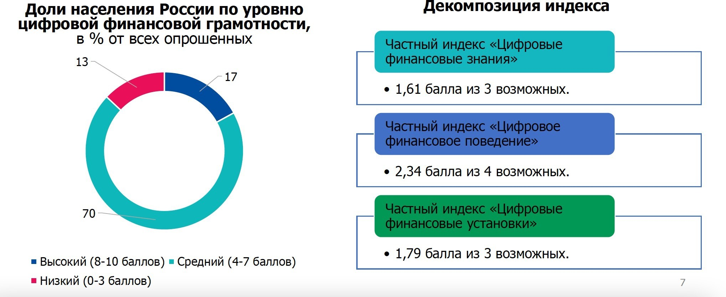
Индекс цифровой финансовой грамотности
Цифровая финансовая грамотность предполагает знание базовых цифровых финансовых понятий, отражает умение человека принимать взвешенные решения в обращении с финансовыми продуктами в интернете, а также осведомленность о цифровых финансовых рисках.

Slide 5
Основные цифровые сервисы, доступные для граждан
Портал Госуслуги
Личный кабинет налогоплательщика
Дистанционный доступ к банковским операциям (мобильный банк и интернет банк)
Безналичные платежи, в том числе оплата коммунальных платежей
Покупка страховых полисов
Приложения и сервисы доставки продуктов и лекарств на дом
Покупки на маркетплейсах
Карты и навигация
Стриминговые сервисы

Slide 6
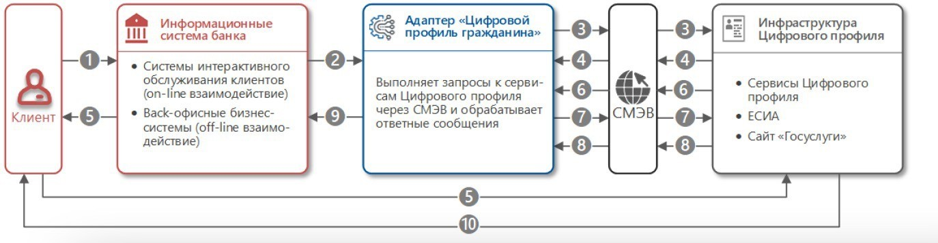
Цифровой профиль гражданина
Цифровой профиль – это совокупность цифровых записей о физических лицах, содержащихся в государственных информационных системах, предоставление которых обеспечивается с использованием технологической инфраструктуры.

Slide 7

Цифровой профиль гражданина
Что попадает в цифровой профиль
ФСС РФ
БКИ (бюро кредитных историй)
Кредитно- финансовых организаций НПФ
Операторов связи
Страховых компаний
Профучастников рынка ценных бумаг и т.д.

Slide 8
2. Цифровизация платежей

Slide 9
Основные виды платежей
Наличный расчет
Оплата банковской картой (дебетовой или кредитной/картой рассрочки)
Оплата по QR-коду
Оплата с помощью встроенного модуля NFC или платежного стикера
Перевод через Систему быстрых платежей
Оплата с помощью электронного кошелька
Перевод/оплата по банковским реквизитам
Перевод без открытия банковского счета

Slide 10

Классификация электронных платежных систем
Сервисы мобильных платежей
Банковские немобильные сервисы
Небанковские немобильные сервисы
Мобильный банкинг
SMS-банкинг
Интернет- банкинг
Системы электронных денег
Платежи через операторов
NFC-платежи

Slide 11
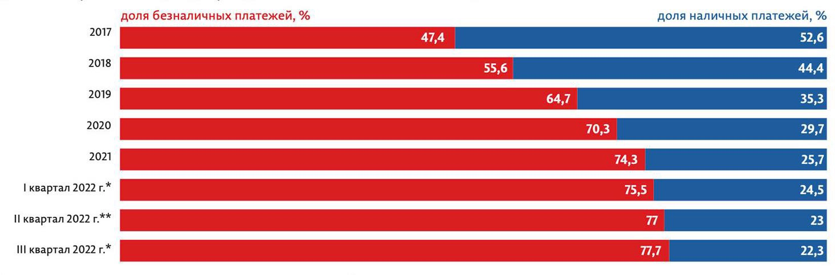
Доля безналичных платежей
Летом 2023 года доля безналичных платежей составила 81%

Slide 12
Доля наличных денежных средств
45%
40%
35%
30%
25%
20%
15%
10%
5%
0%
01.01.94
01.01.95
01.01.96
01.01.97
01.01.98
01.01.99
01.01.00
01.01.01
01.01.02
01.01.03
01.01.04
01.01.05
01.01.06
01.01.07
01.01.08
01.01.09
01.01.10
01.01.11
01.01.12
01.01.13
01.01.14
01.01.15
01.01.16
01.01.17
01.01.18
01.01.19
01.01.20
01.01.21
01.01.22
01.01.23

Slide 13
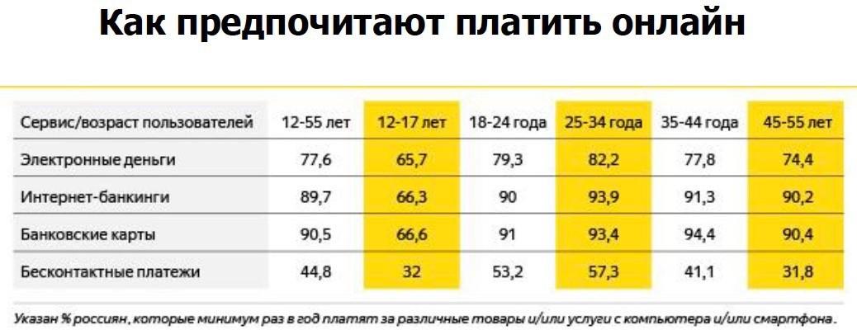
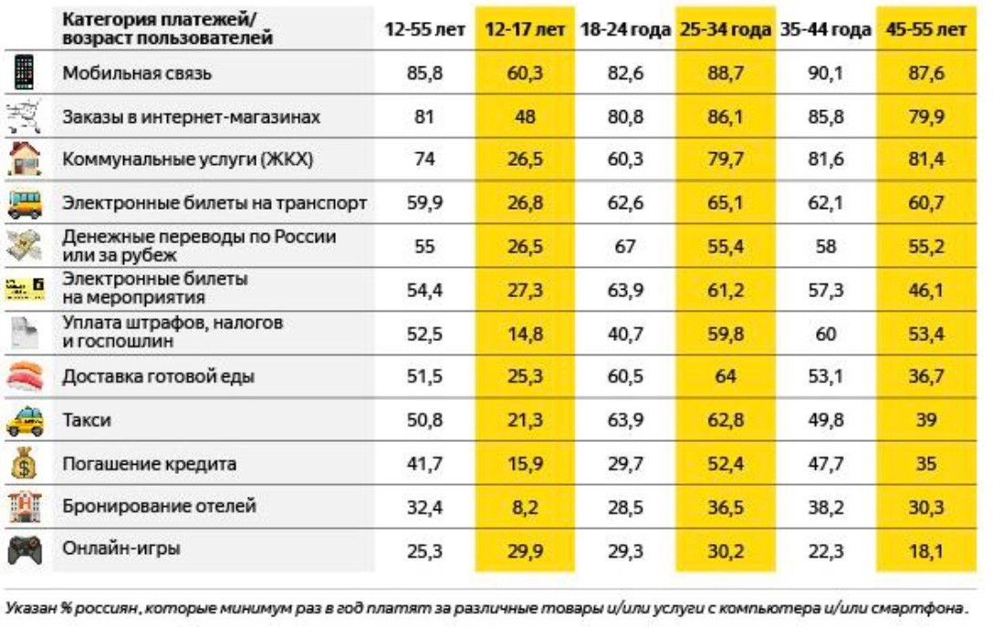
Что оплачивают через интернет
13

Slide 14
Как происходит оплата банковской картой
Покупатель
Торговая точка
Банк-эмитент (банк, в котором
обслуживается покупатель)
Банк-эквайер (банк, в котором
обслуживается продавец)
Расчетный банк
Процессинговый центр

Slide 15

Система быстрых платежей Как сделать перевод через СБП
В мобильном приложении банка выберите перевод
«по номеру
телефона» или
«через СБП»
Введите номер телефона получателя или выберите его из списка контактов
Если у получателя несколько карт в разных банках, выберите необходимый банк
Введите сумму, проверьте данные получателя
и подтвердите
перевод

Slide 16
Система быстрых платежей Как оплатить покупку через СБП
Сканирование QR-кода
1.Покупатель сканирует QR-код
В офлайн-среде и на десктопной
Оплата по кнопке
1.Покупатель нажимает на кнопку
В мобильном приложении или
версии сайта покупатель сканирует QR- код с помощью камеры смартфона или
на мобильной версии сайта покупатель нажимает на кнопку оплаты
сразу в мобильном приложении банка
с логотипом СБП или переходит по платёжной ссылке
2.Покупатель выбирает банк На экране
смартфона появляется окно для
2.Покупатель выбирает банк На экране
перехода в банковское приложение.
смартфона появляется список банков
Покупатель может выбрать другой банк для оплаты путём длинного нажатия
и покупатель выбирает нужное приложение
3.Покупатель подтверждает оплату
на эту область
3.Покупатель подтверждает оплату
В мобильном приложении выбранного
В мобильном приложении выбранного банка покупатель подтверждает
банка покупатель подтверждает
платеж. Средства мгновенно поступают
платеж. Средства мгновенно поступают на счёт продавца
на счёт продавца
16

Slide 17
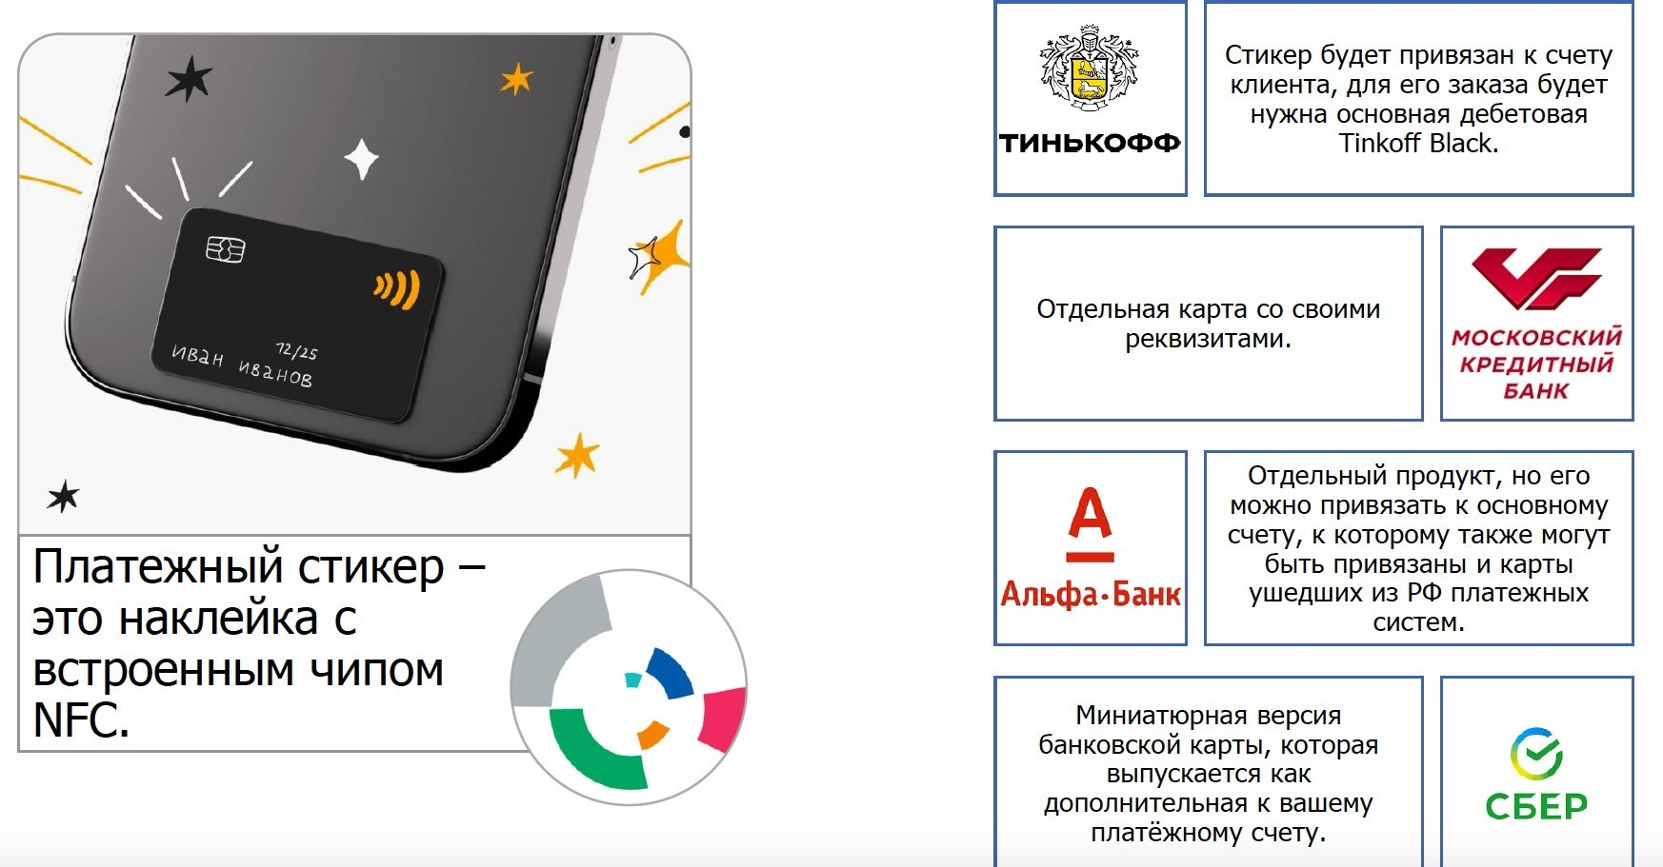
Платежи с помощью NFC

Slide 18
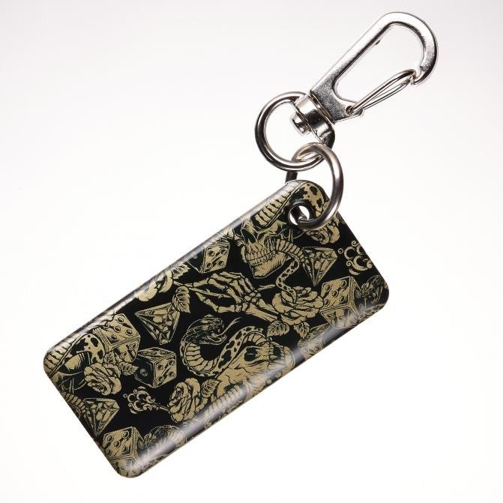


Платежные аксессуары
Платежное кольцо PayRing
Платежный брелок
Платежный браслет

Slide 19
3. Мобильный банк и интернет- банк

Slide 20
Мобильный банк
Мобильный банк – это дистанционное получение банковской услуги через приложение, установленное на телефоне, компьютере или планшете. С помощью мобильного банка можно осуществить почти любую банковскую операцию.
SMS-банкинг – это дистанционное получение банковских услуг через sms- сообщения. Обладает небольшим функционалом
Интернет-банк – это доступ в банковским операциям через интернет
  Толстый банк-клиент – полноценное программное обеспечение, устанавливаемое на компьютер
  Тонкий банк-клиент – доступ через браузер

Slide 21
4. Цифровой рубль и цифровые активы

Slide 22
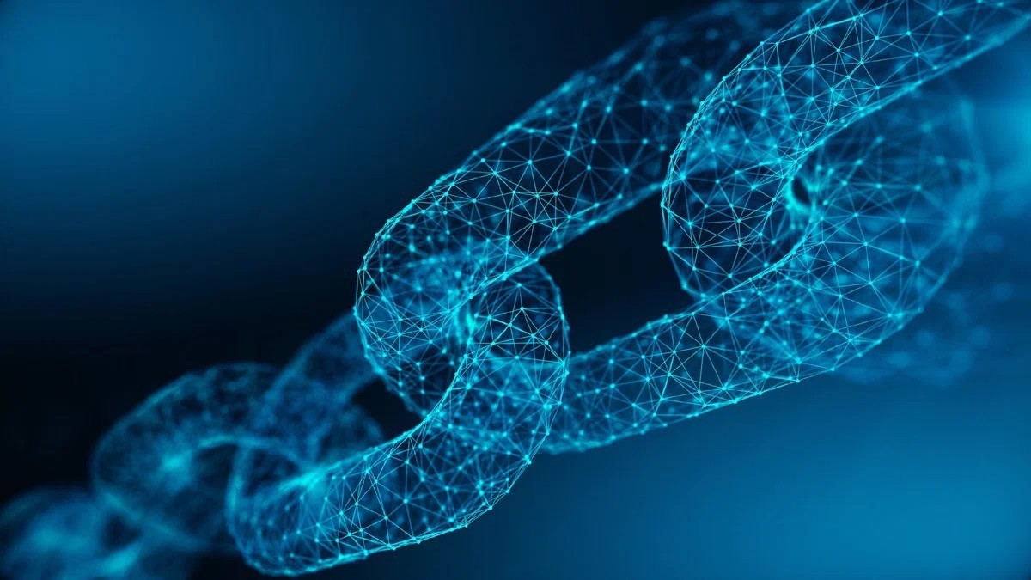
Что такое блокчейн
Блокчейн – это выстроенная по определённым правилам непрерывная последовательная цепочка блоков (связный список), содержащих информацию.
Связь между блоками обеспечивается не только нумерацией, но и тем, что каждый блок содержит свою собственную хеш-сумму и хеш-сумму предыдущего блока.
Изменение любой информации в блоке изменит его хеш-сумму.
В отличие от обычных баз данных, изменить или удалить эти блоки (записи) нельзя, можно только добавить новые

Slide 23
Преимущества блокчейна
Преимущества блокчейна
высокая скорость обмена информацией
надежность
доступность
прозрачность
Сфера применения
криптовалюты
банковский сектор
финансовый сектор
логистика
здравоохранение
другие отрасли

Slide 24
Транзакции в блокчейне
А хочет переслать деньги Б
Транзакции передаются в сеть и собираются в новый блок Блоки рассылаются для проверки всем участникам системы
Каждый участник записывает блок в свой экземпляр базы данных Блок попадает в цепочку блоков с информацией обо всех транзакциях
Транзакция завершена

Slide 25
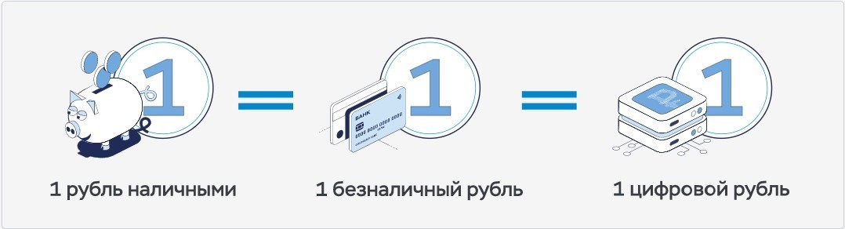
Цифровой рубль
Цифровой рубль – это цифровая форма российской национальной валюты, которую Банк России начинает выпускать в дополнение к существующим формам денег.

Slide 26
Цифровой рубль
Эмитентом цифрового рубля является Банк России
Цифровой рубль — обязательство Банка России
Банк России открывает кошельки банкам и Федеральному казначейству, а также кошельки физическим и юридическим лицам по их поручению через банки
Клиентам, банкам и Федеральному казначейству открывается только один кошелек в цифровых рублях
На размещенные в кошельках цифровые рубли не начисляется процентный доход на остаток
Средства на кошельке доступны клиенту через любой банк, где он обслуживается.

Slide 27
Цифровой рубль и смарт-контракты
Смарт-контракт – это цифровой алгоритм, который фиксирует сделки и контролирует выполнение обязательств всеми сторонами. Сделка автоматически считается исполненной при наступлении заранее определенных сторонами условий.

